Slide 1

Kill-Mob
Hardy Elise

Slide 2

Kill-mob

Slide 3
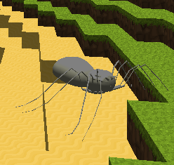
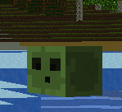
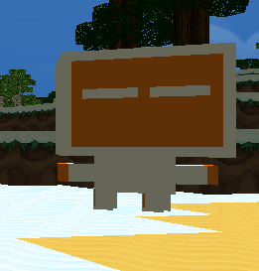
Monstre
Notes:
Filtre gaussien revient à appliquer un kernel gaussien sur chaque pixel
Consiste à moyenne le pixel courant avec ces voisins
L’intensité dépends du paramètre sigma

Slide 4
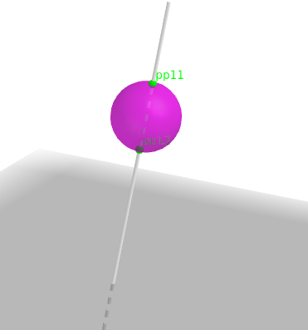
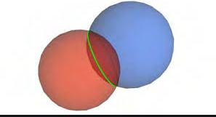
Algèbre géometrique
Notes:
Le filtre gaussien possède quelques avatanges
Filtre linéaire, permet divers optimisations tel que la Fast Fourier transform
Ou une parallèlisation importante, y compris sur GPU
Problème: ne prends en compte que le facteur spatial, ignore facteur d’intensité

Slide 5
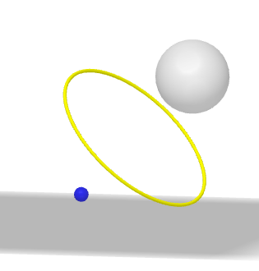
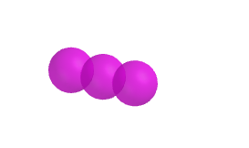
Algèbre géometrique

Slide 6
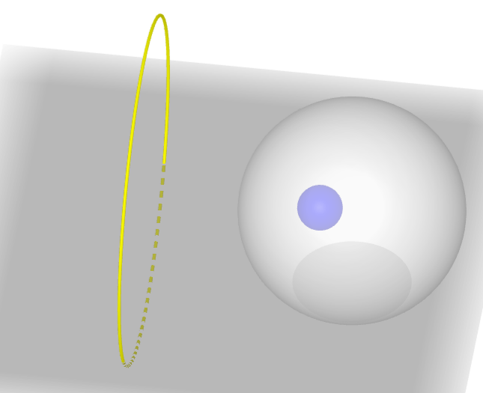
Algèbre géometrique

Slide 7
Merci

